Slide 1
VERİMLİ ÇALIŞMA
TEKNİKLERİ
BAŞARI

Slide 2

VERİMLİ DERS ÇALIŞMA SÜRESİ
45 Dak. + 5 Dak.+10 Dak. = 60 Dakika
45 Dakika : DERS ÇALIŞMA
5 Dakika : ÇALIŞILAN KONULARIN GÖZDEN GEÇİRİLMESİ
10 Dakika : DİNLENME

Slide 3
SİSTEMLİ BİR TEKRAR PROGRAMI GELİŞTİRİN!!
Tekrar zamanı | Genel tekrar süresi | Bilginin saklanma süresi
45 dk.Sonunda | 5 Dakika | 1 Gün
1 gün Sonunda | 10 Dakika | 1 Hafta
1 Hafta Sonunda | 20 Dakika | 1 ay
1 ay sonunda | 30 dakika | Uzun Süreli Hafıza

Slide 4
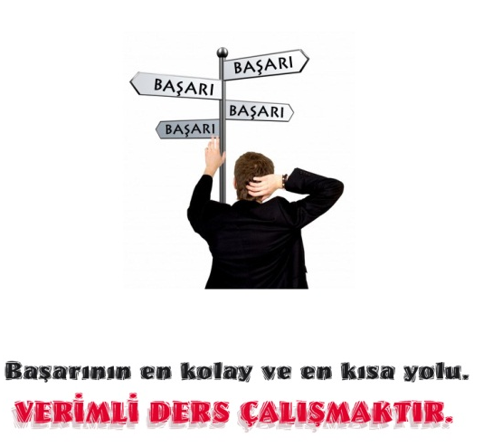
VERİMLİ DERS ÇALIŞMA,
Uygun ortamda,
Belli bir plan dahilinde,
Odaklanarak yapılan çalışmadır.
Bu çalışma sonunda alınan bilgiler kısa süreli bellekten uzun süreli belleğe geçirilir ve bu bilgiler kullanılır.

Slide 5
VERİMLİ DERS ÇALIŞMA YÖNTEMLERİ
Motivasyon (İstek-inanmak)
Amaç belirleme
Planlı ve programlı çalışma
Zamanın iyi kullanılması ve planlanması
Çalışma ortamının düzenlenmesi
Etkili dinleme
Not tutma
Verimli okuma
Özet çıkarma
Derse hazırlıklı gelme
Tekrar
Zorlanılan ders kenara bırakılmamalı
Farklı Kaynaklardan Yararlanmak-Test Çözmek

Slide 6


Slide 7
DERS ÇALIŞMA İSTEĞİNİN ARTIRILMASI
İstekli
Planlı ve programlı
Zamanlama yapmış
Başlayabiliyor
Yeri belli
Yük olarak görmez
Rahat ve huzurlu
Zevkli bir uğraş olarak
benimser
İsteksiz
Plansız ve programsız
Zamanlama yok
Bir türlü başlayamaz
Yeri yoktur
Angarya gibi görür
Huzursuzdur
Panik içindedir
Anlaşılmaz davranır
Hep mazeretleri vardır
………

Slide 8


Slide 9


Slide 10
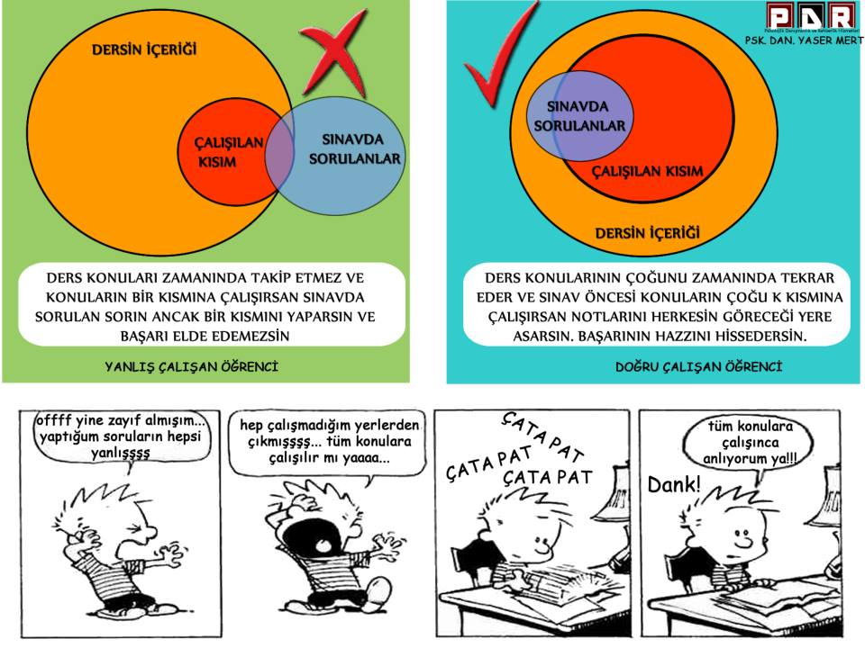

Slide 11


Slide 12

BAŞARIYA ULAŞMADA EVDE DERS ÇALIŞIRKEN
HAFTA İÇİ
1 saat Okul Tekrarı
1 saat Yarınki Derslere Hazırlık
1 saat Test Çözümü
30 dakika Kitap Okuma (40-50 sayfa)

Slide 13
BAŞARIYA ULAŞMADA EVDE DERS ÇALIŞIRKEN
HAFTA SONU
CUMARTESİ | Her Ders İçin 1 Saat konu +30 Dk Test
PAZAR | Her Ders için 1 Saat Konu + 30 Dk Test
O Hafta çalışılan konuların kısa tekrarı

Slide 14


Slide 15
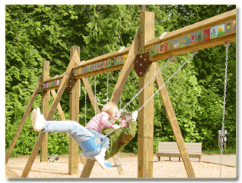
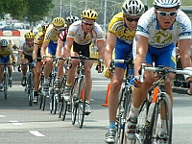
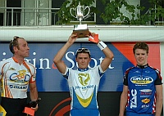
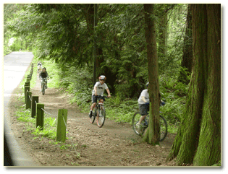
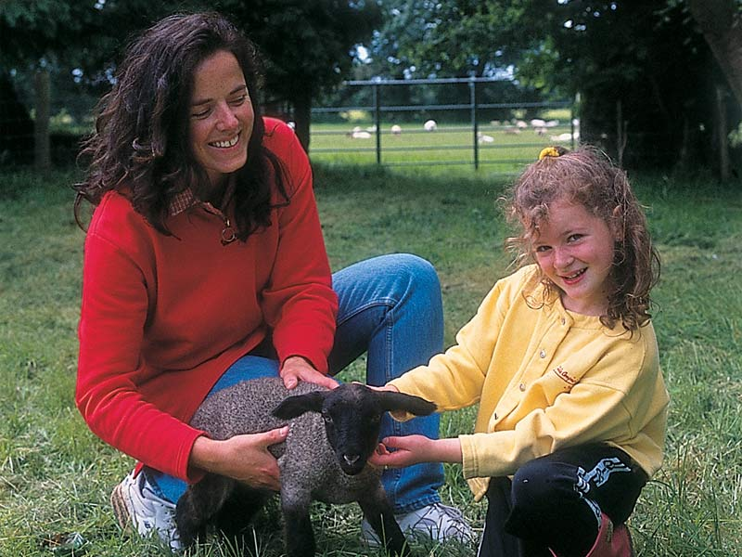
DERSİ DERSTE ÖĞRENMEK, SOSYAL ETKİNLİKLERİNE ZAMAN VE İMKAN SAĞLAR
15

Slide 16
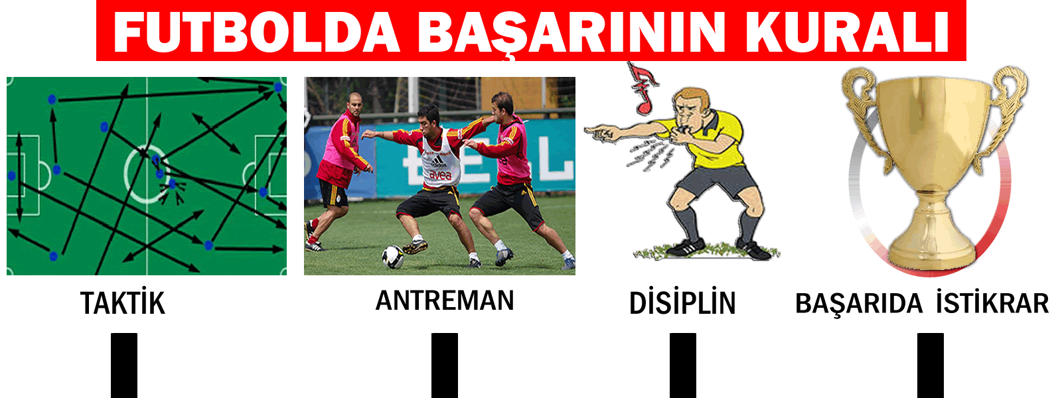
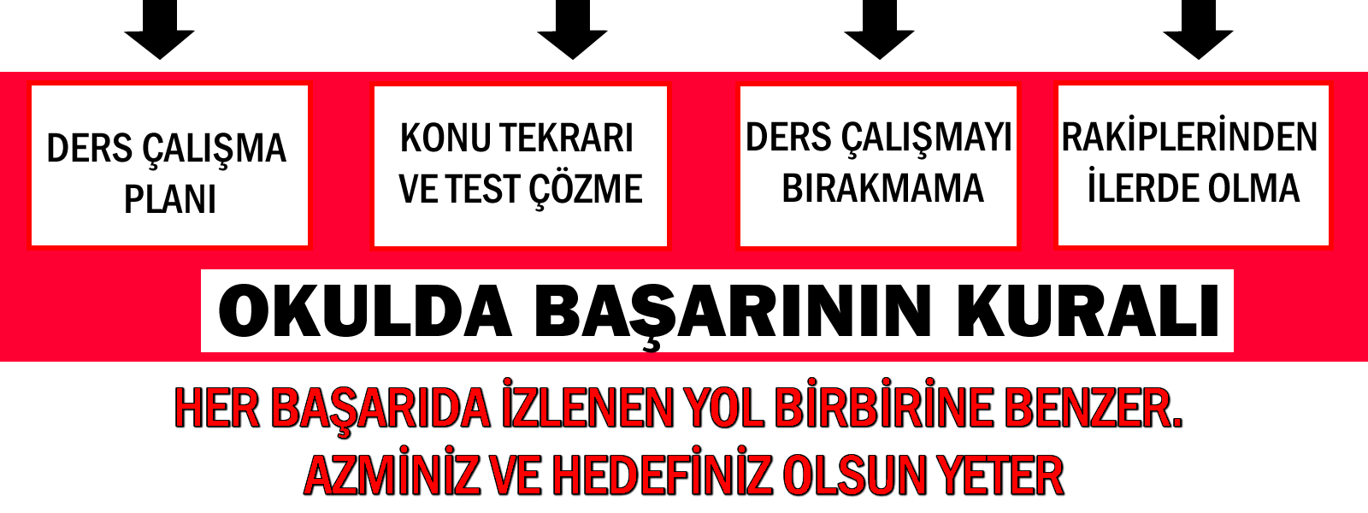

Slide 17


Slide 18
Neden Verimli Çalışmalıyız?
Çalışmaya Başlamak
Çalışmayı Devam Ettirmek
Daha İyi Öğrenmek
Zamanı Verimli Kullanmak
Unutmamak İçin
Verimli çalışmalıyız….

Slide 19
Verimli Çalışmak İçin
01
Planlı Çalışın
03
02
Konuyu İyi Öğrenin
Tekrar Yapın
04
Kitap okuyun
05
Farklı Yöntemler Kullanın
06
Test Çözün

Slide 20
Planlı Çalıştığınızda
01
Zamanı daha verimli kullanırsınız ve konuları yetiştirememe riskiniz azalır.
Zaman
02
Sadece sevdiğiniz değil, dengeli bir şekilde tüm derslere çalışırsınız.
Denge
03
Süreklilik
Sadece canınız istediğinde değil, her gün çalışırsınız..
04
Kararsızlık
Hangi derse çalışsam, ne zaman çalışmaya başlasam gibi kararsızlıklar yaşamazsınız.
05
Erteleme
Çalışmayı ertelemezsiniz.

Slide 21
Konuyu İyi Öğrenin
Konuyu Öğrendikten Sonra Test Çözün.
Yanlış Yaptığınız Soruların
Doğru Cevabını Mutlaka öğrenin.
Derste Önemli Yerleri Not Edin veya Altını Çizin.
Testlerde Yanlış Sayınız Fazla İse Konuya Tekrar Çalışın.
Dersi İyi Dinleyin ve Anlamadığınız Yerleri Öğretmene Sorun.

Slide 22
Tekrar Yapın.
Günlük, Haftalık ve Aylık düzenli tekrarlar yapın.
Aylık
Haftalık
Günlük
Gün Sonunda
Hafta Sonu
Ay Sonunda

Slide 23
Tekrar Yapmadığınızda
50%
70%
80%
20 dk. Sonra
1 Saat Sonra
1 Gün Sonra
Öğrendiğiniz Bir Konunun % 50’sini
Öğrendiğiniz Bir Konunun % 70’ini
Öğrendiğiniz Bir Konunun % 80’ini
Unutursunuz….
Notes:
Just Resize the Square inside battery

Slide 24
Kitap Okuyun
Düzenli Kitap Okursanız
Hızlı okuma ve hızlı anlama alışkanlığı kazanırsınız.
BAŞARI
Anlama, analiz etme, sentez yapma, yorumlama, farklı düşünebilme becerileriniz gelişir.
KİTAPLA
Ders başarınız ve genel kültürünüz artar.
GELİR

Slide 25
Nasıl İyi Öğreniriz?
90%
70%
50%
30%
20%
10 %
55%
40%
Okuduklarımızın
İşittiklerimizin
Gördüklerimizin
Görüp&
İşittiklerimizin
Söylediklerimizin
Yaptıklarımızın
Aklımızda kalır…

Slide 26

Farklı Öğrenme Yöntemleri Kullanın

Slide 27
Test Çözün
A
B
Konuya Çalıştıktan
Sonra Çözün
Ş
Farklı Kaynaklardan Çözün.
Yapmadığınız Soruları Arkadaş
veya Öğretmeninize Sorun
A
Belirli Bir Süre Çalıştıktan
Sonra Mola Verin.(40-50 dk.)
R
Bazen Sınavda Olduğu Gibi
Süre Tutarak Çözün
Zorlandığınız Dersten Sonra
Daha Az Zorlandığınız Bir
Dersten Çözün.
I

Slide 28
Odaklanma Sorunu Yaşıyorsanız
Amacınız Olsun
Kısa, orta ve uzun vadeli hedeflerinizin olması motivasyonunuzu artırır ve daha iyi odaklanırsınız.
Önyargılarınızdan Kurtulun
Anlamıyorum, çalışsam da yapamayacağım, ders çok zor, sorular çok zor olacak gibi önyargılardan uzak durun.
Olumlu Tutum Takının
Bu ders gereksiz, dersi sevmiyorum, öğretmen anlatamıyor v.b. tutumlar motivasyonunuzu ve devamında başarınızı düşürür.
Öğrenilmiş Çaresizlik Yaşamayın
Bir konuyu daha önce anlamamış olmanız yine anlamayacağınız anlamına gelmez.

Slide 29
ÇALIŞIRKEN BUNLARA DİKKAT!
Verimli
Çalışma

Slide 30
Bunlara Dikkat!
Ders çalışırken, TV izlemeyin, telefonla oynamayın. Telefonunuzu yanınızda olmasın
Telefon
Sadece sevdiğiniz değil, tüm derslere çalışın.
Tümü
Çok kısa veya uzun süre
(mola vermeden)
çalışmayın.
Süre
Zor
Zorlandığınız bir dersten sonra,
size daha kolay gelen derse çalışın.

